Slide 1
Lámpás
Keresztyén Ifjúsági Dicsőítő Csoport

Slide 2
„A lámpást sem azért gyújtják meg, hogy a véka alá, hanem hogy
a lámpatartóba tegyék…” _{Lk 11,33}
„Hirdessék az Úr nevét … ,
és dicséretét…!” _{Zsolt 102,22}

Slide 3
Jellemzők
Lévays diákokból álló dicsőítő csoport
  Ének és Zene
  Nyitott
    a zenei képzettség nem előfeltétele a tagságnak – fontos a közösség jelleg is
    Keresztyén értékrend szerint élő fiatalokat vár a csoport
Iskolai segítő
  tevékenység és működés koordinátora
Zenében jártas diákok segítik az énekek zenei összeállítását
    Heti rendszeres próbák

Slide 4
Szolgálatok
Iskolai eseményeken
  hétkezdő istentiszteleteken (cél az, hogy rendszeresen)
  csendesnapok, ünnepségek
Iskolai kapcsolatokon keresztül egyéb helyeken (meghívás alapján)
  iskolák
  gyülekezetek
  intézmények (kórház, óvoda, idősek otthona)

Slide 5
Dicsőítésről
Miben más a dicsőítés az énekléstől?
  Istent dicsőíti - nem témát, személyt, történést…
    Dicsőít (dicsér, róla beszél, az Ő dolgairól beszél, imádság jelleg is - közösségi, de Isten felé mégis intim/személyes)
  Nem esztétikai élményt akar szerezni elsősorban, hanem tisztában van azzal (a dicsőítésben résztvevő), hogy a részvétel folyamán a Szentlélek munkája által Isten és a személy (aktív és hallgató) között kommunikáció/interakció alakulhat.

Slide 6
A dicsőítés, mint „szolgálat”
Hogyan lehet szolgálat a Lámpás dicsőítő alkalma?
A dicsőítő alkalom közvetlenül lehet megerősítő.
  Közvetlenül átélt élmény, megtapasztalás.
Az érzékekre és érzelmekre (Isten Szentlelke által; nem önmagában) ható folyamatban olyan megtapasztalás rögzül(het), ami akár sok-sok év múlva is segítségére lehet a hallgatónak egy nehéz élethelyzetben.
  „A hit hallásból van” – ilyen összefüggésben is lehet értelmezni ezt az Igét.

Slide 7
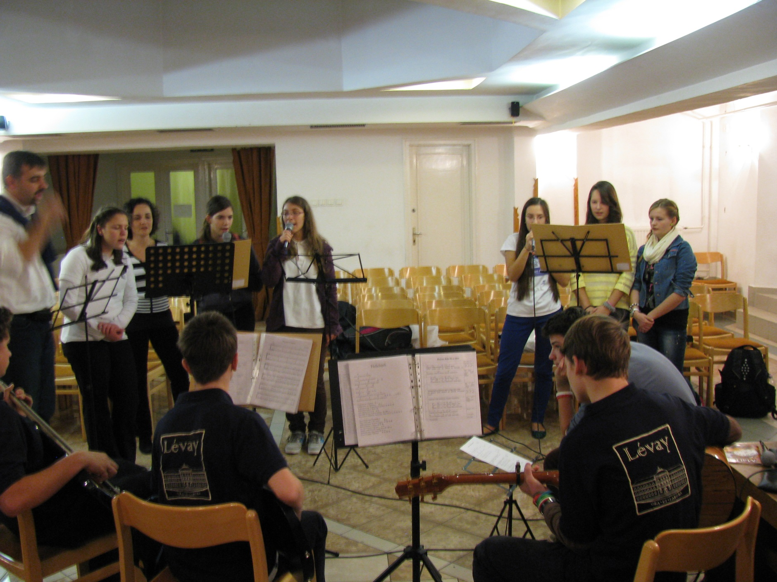

Slide 8
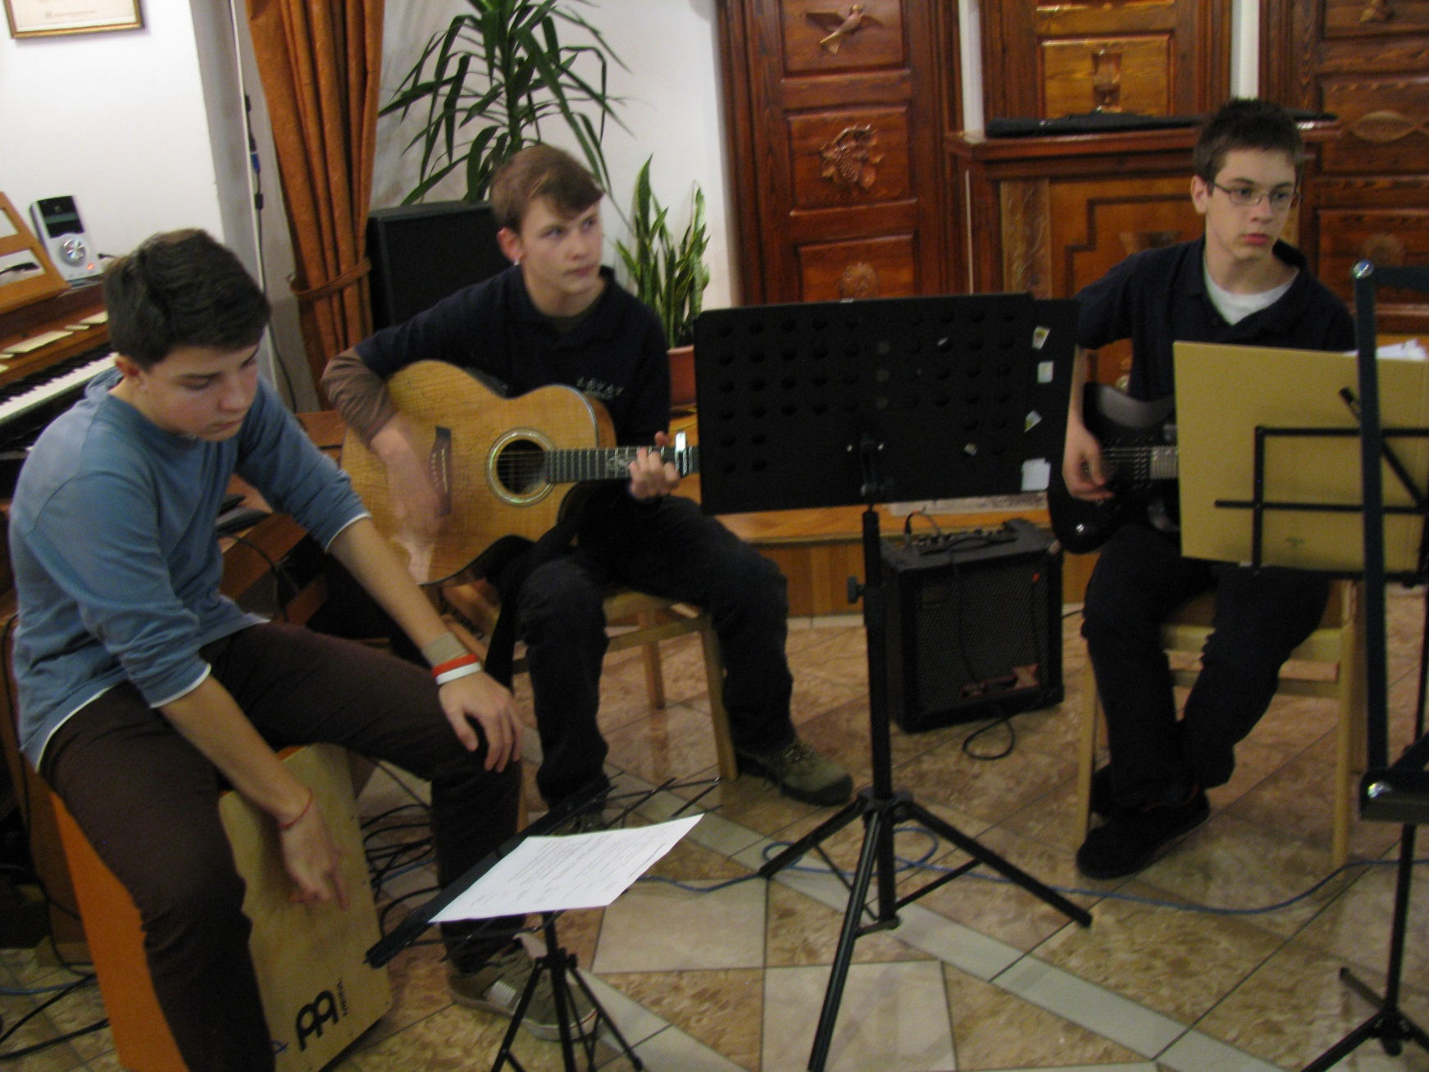

Slide 9
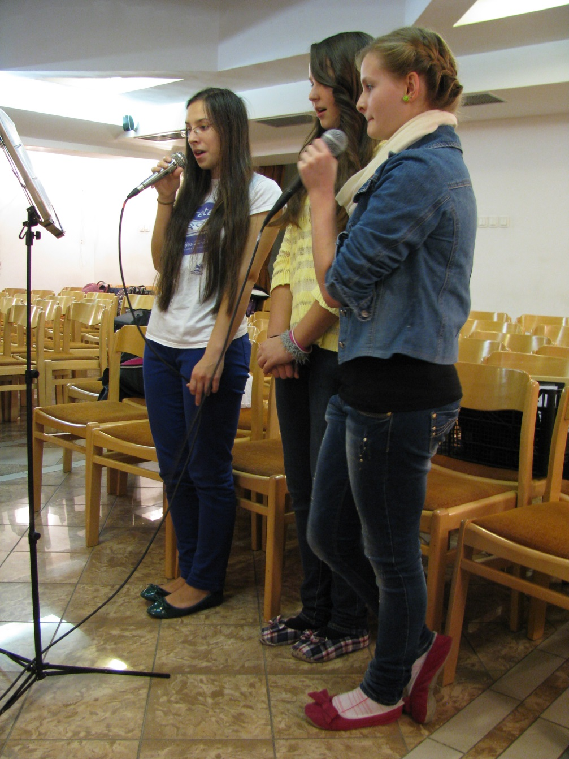

Slide 10
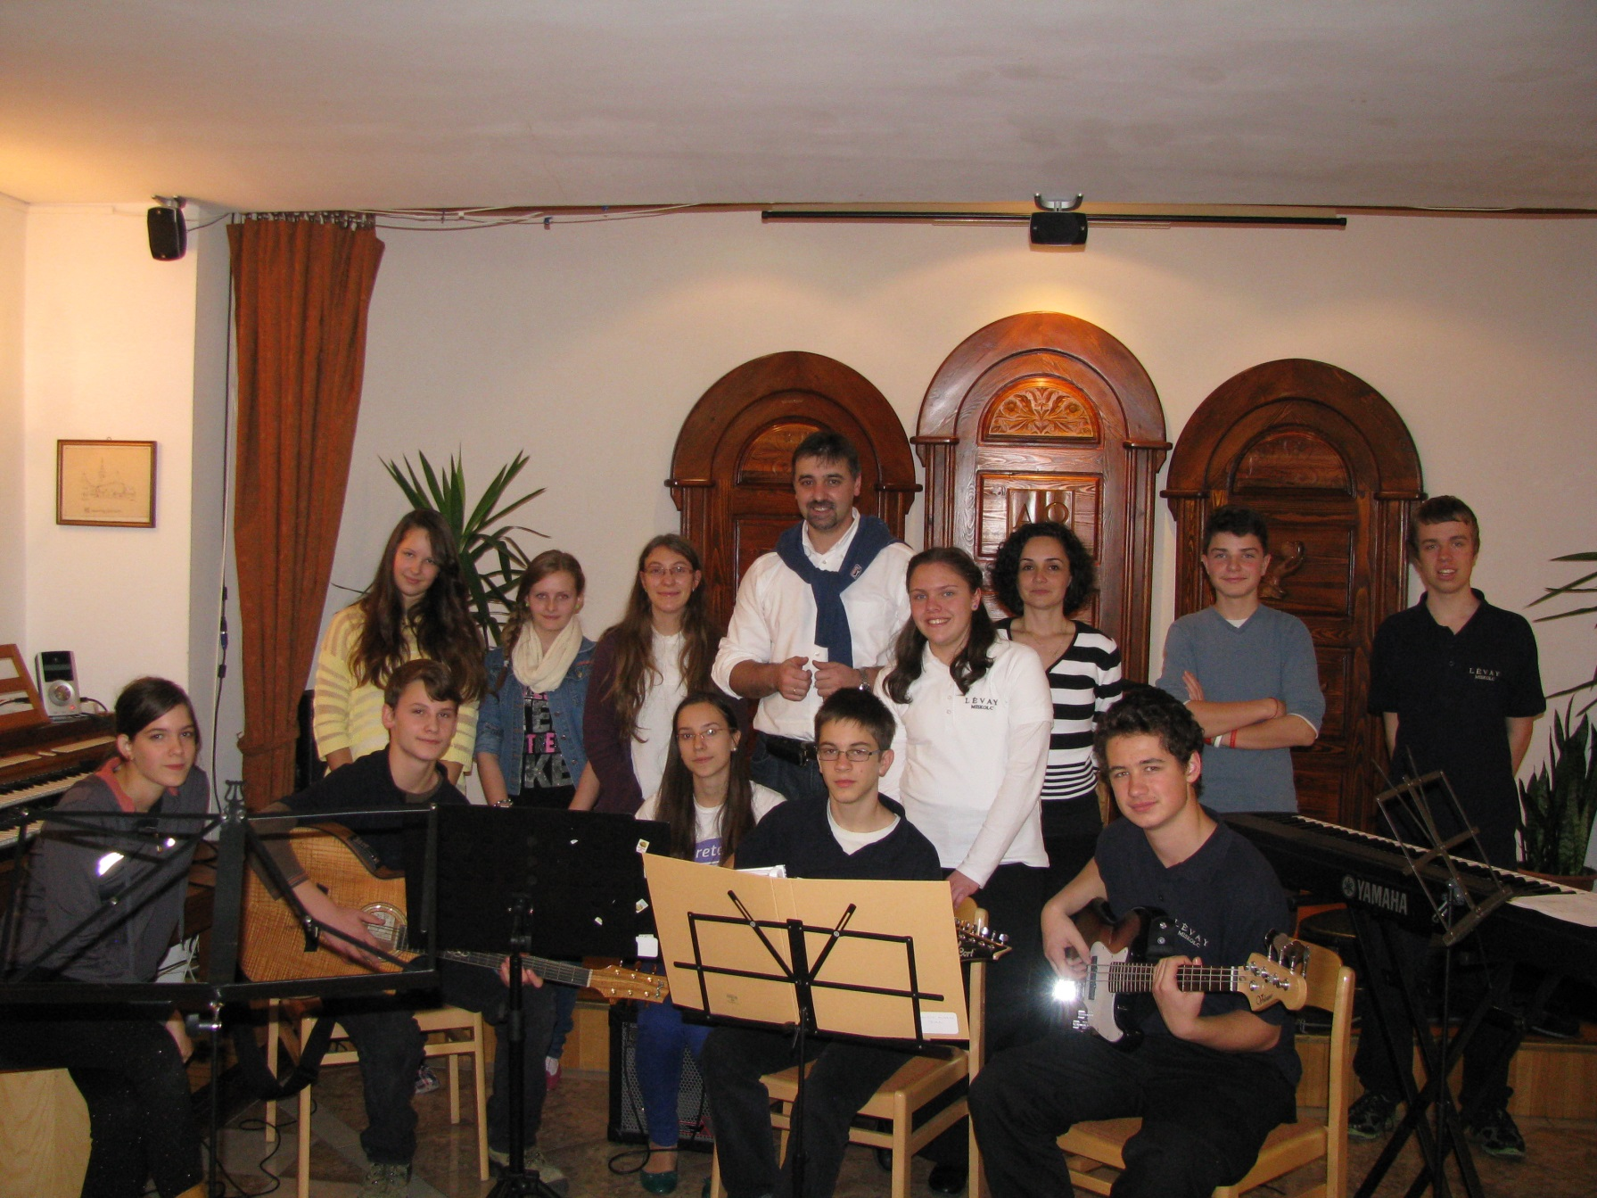

Slide 11
„Igéd Lámpás, utamon fény…”

